Slide 1
Гродно Азот
Белорусский Государственный Технологический Университет
Подготовили студентки
3 курса 5 группы ФИТ Наталья Каспер Чистякова Юлия
Минск, 2019

Slide 2

«Гродно Азот» – открытое акционерное общество, производитель азотных соединений и удобрений.

Slide 3
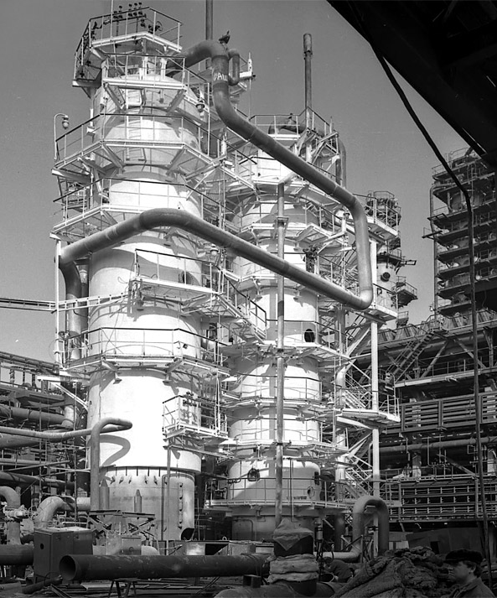
Основная миссия:
максимально удовлетворить потребности в азотных минеральных удобрениях, капролактаме, метаноле и других видах продукции

Slide 4
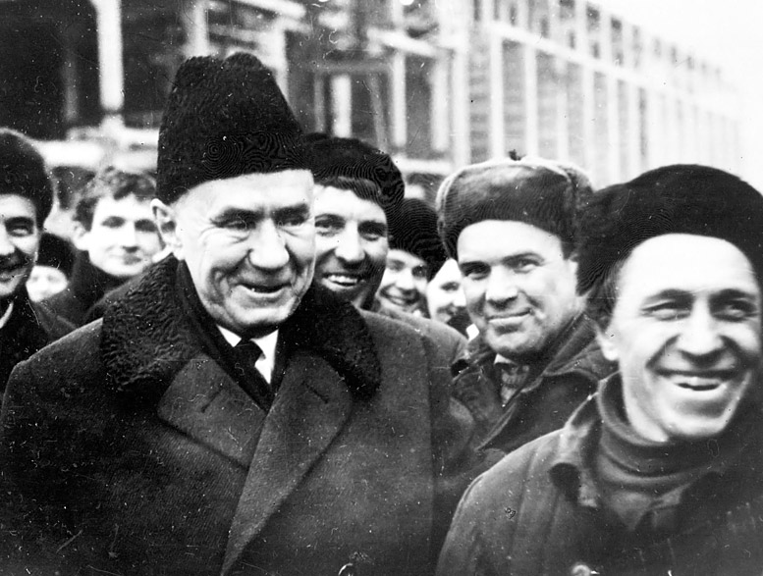
«Направление развития Народного хозяйства СССР на 1959-1969 гг»
Пребывание Алексея Николаевича Косыгина

Slide 5
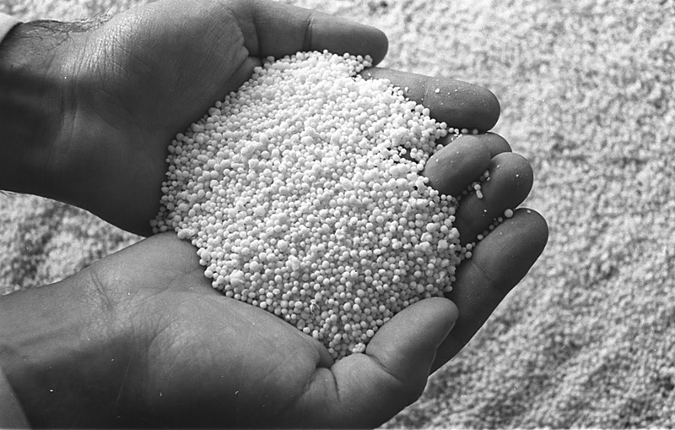
3 декабря 1963 – выпуск первой продукции – Аммиачной селитры

Slide 6
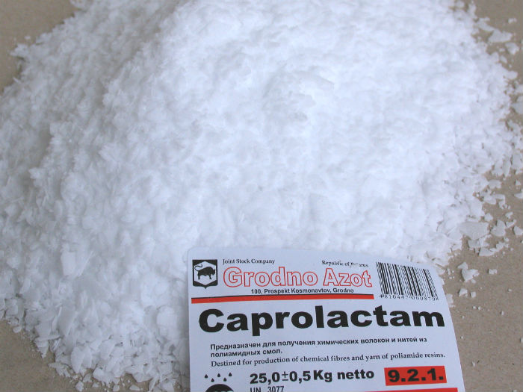
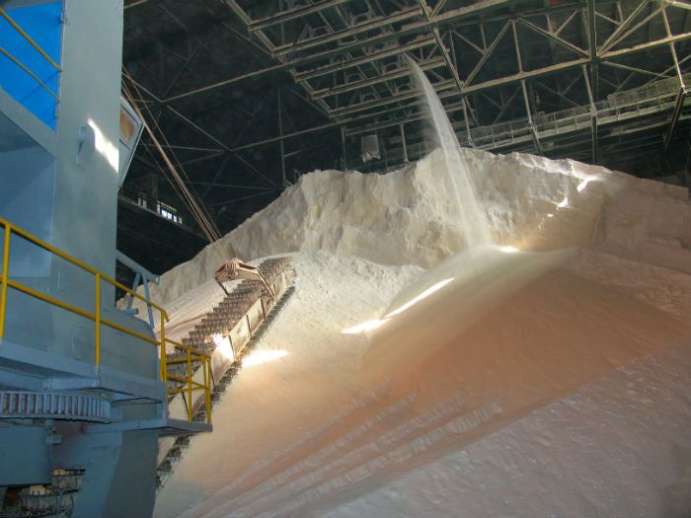
В 1970-е в производство были добавлены аммиак, капролактам и карбамид кристаллический.
Капролактам кристаллический
Аммоний кристаллический

Slide 7
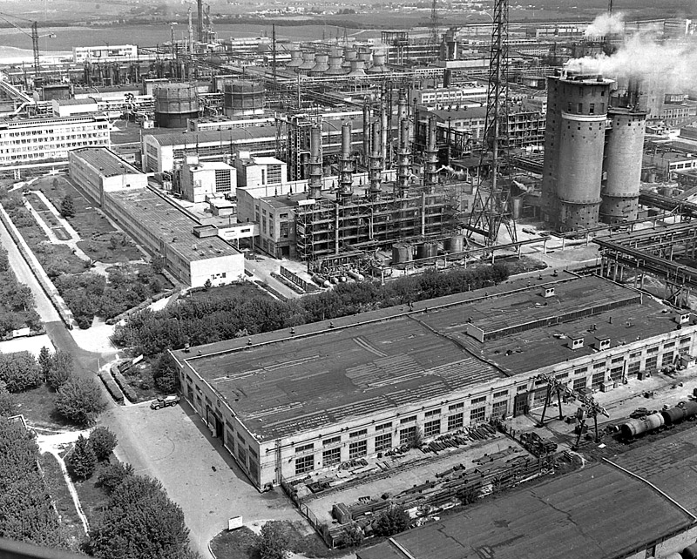
Вплоть до 2000 года строились новые цеха

Slide 8
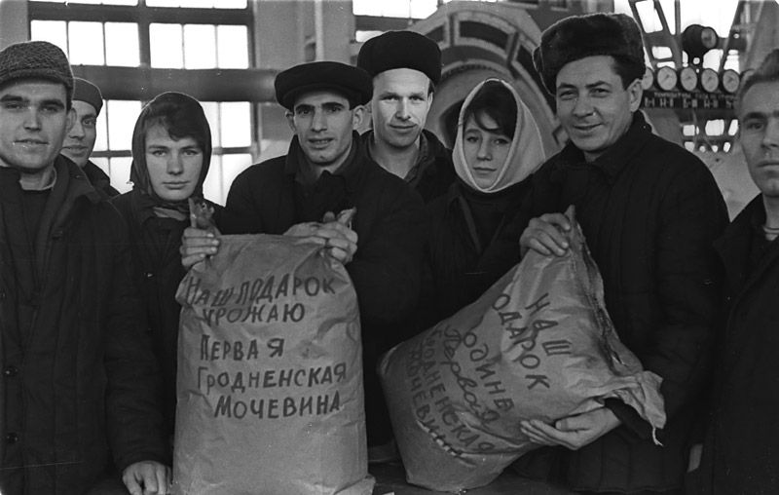
Продукция завода постоянно совершенствовалась

Slide 9
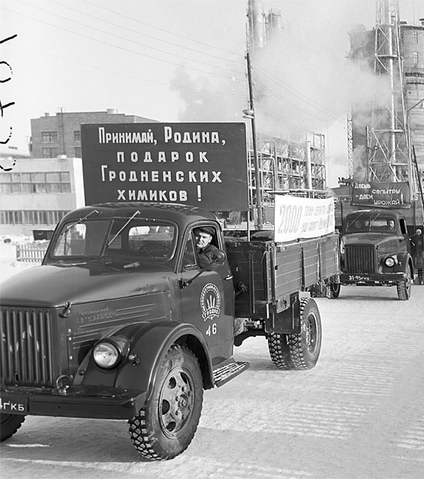
Новая продукция:
Биодизельное топливо
Углекислота
Карбамид гранулированный
и др.

Slide 10
Основная продукция:
аммиак жидкий технический (1065,9 тыс. тонн в год);
карбамид (1011 тыс. тонн в год);
жидкие азотные удобрения(КАС) (720 тыс. тонн в год);
сульфат аммония (400 тыс. тонн в год);
метанол технический (80 тыс. тонн в год);
капролактам (140,0 тыс. тонн в год);
гидроксиламинсульфат кристаллический (3,3 тыс. тонн в год);
метиловые эфиры жирных кислот (биотопливо) (30 тыс. тонн в год);
углекислота высшего качества (24 тыс. тонн в год).

Slide 11
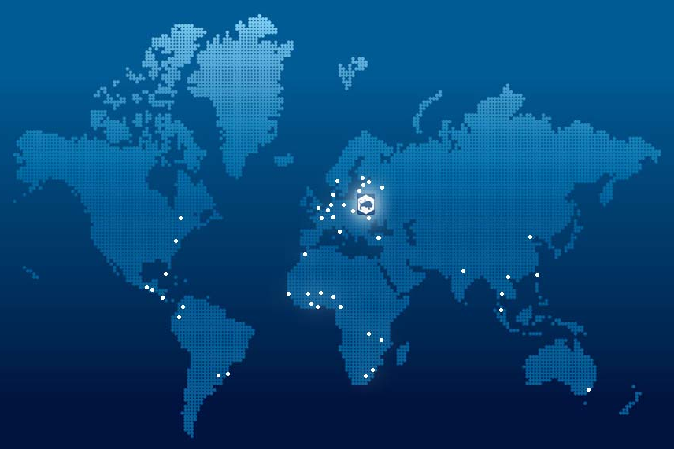
География экспортных поставок

Slide 12
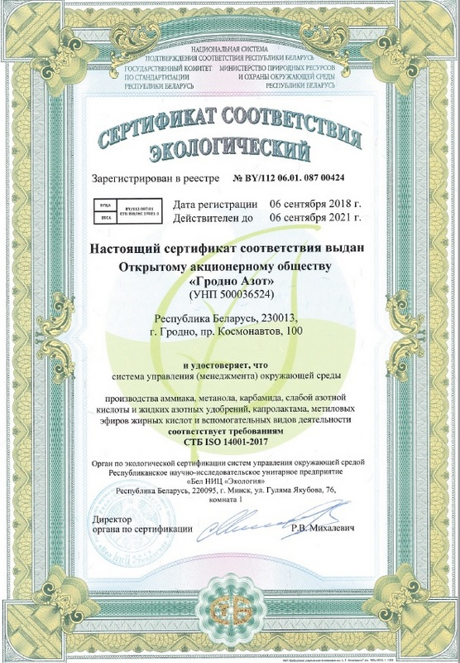
2004 год:
Экологический Сертификат Соответствия

Slide 13
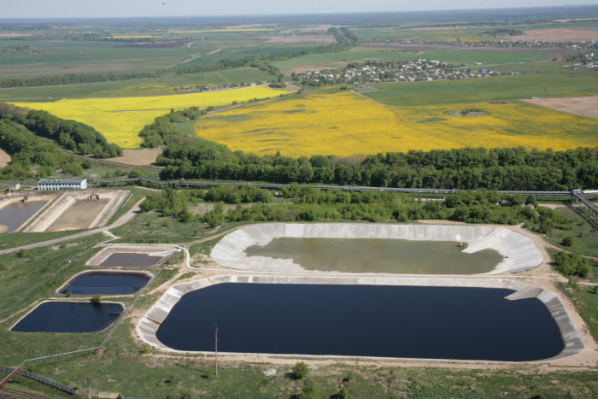
Основной принцип: предотвращение воздействия на окружающую среду более эффективно и экономично, чем исправление последствий.
Очистные сооружения

Slide 14
Экологические проблемы Гродно:
1) Загрязнение воздуха
2) Загрязнение вод
3) Химическое загрязнение почв

Slide 15
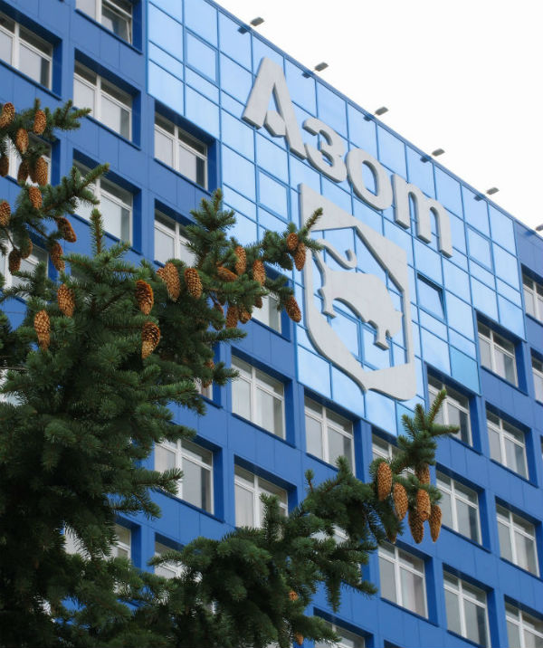
Мероприятия «Гродно Азот»

Slide 16
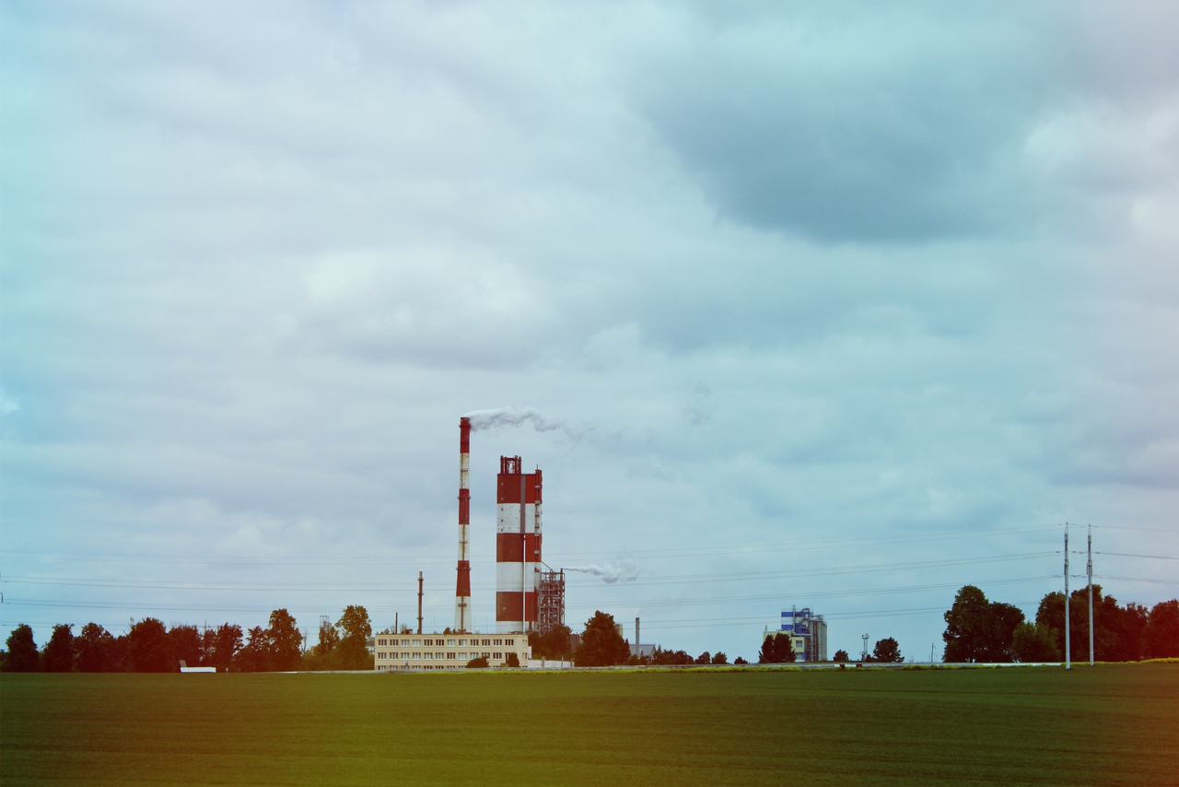
1) Санитарно-защитная зона

Slide 17
Место отбора | Ед. изм. | Двуокись азота NO₂ |  | Двуокись серы SO₂ |  | Аммиак NH₃**
 |  | Норм | Факт | Норм | Факт | Норм | Факт
Стационарный пункт № 1 | мкг/м³ | 100 | 11,7 | 200 | < 6,0 | – | 4,2
Стационарный пункт № 2 | мкг/м³ | 100 | 10,4 | 200 | < 6,0 | – | 3,1
Стационарный пункт № 3 | мкг/м³ | 100 | 17,9 | 200 | < 6,0 | – | 3,1
Стационарный пункт № 4 | мкг/м³ | 100 | 13,9 | 200 | < 6,0 | – | 11,1
Стационарный пункт № 5 | мкг/м³ | 100 | 19,7 | 200 | < 6,0 | – | 57,0
Стационарный пункт № 6 | мкг/м³ | 100 | 12,8 | 200 | < 6,0 | – | 4,4
Сведения по атмосферному воздуху на 26 ноября 2019 года

Slide 18
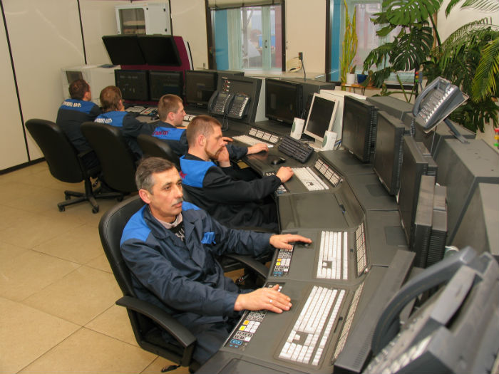
2) Инженерное образование персонала

Slide 19
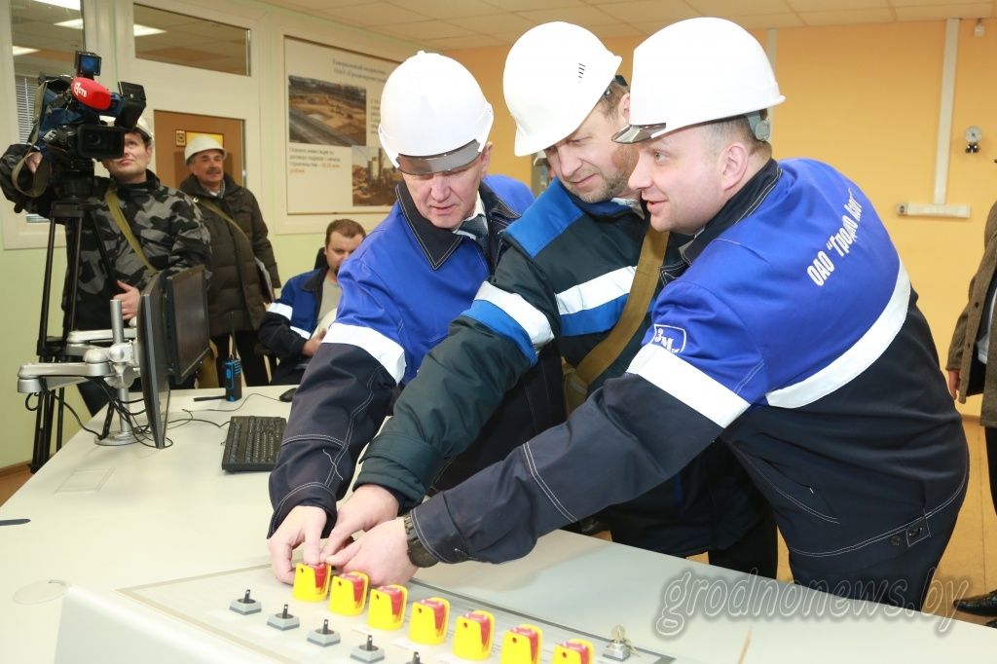
3) Современные технологии

Slide 20
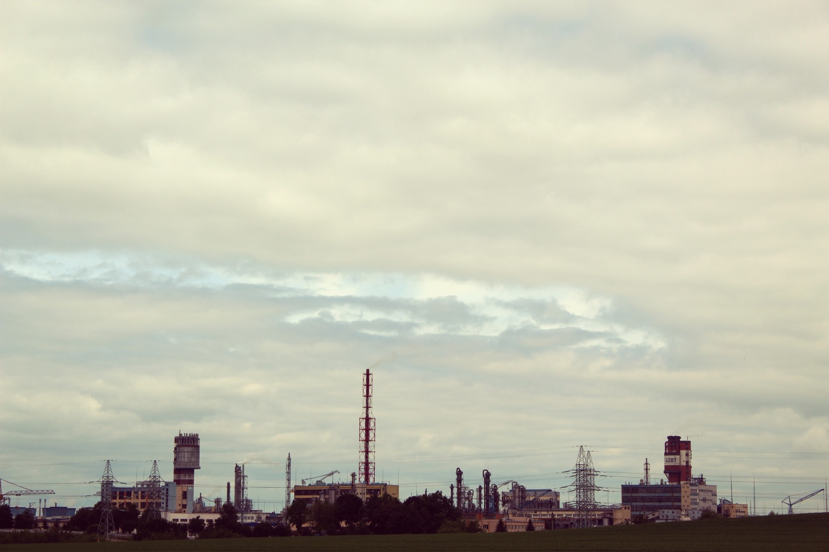
4) Вторичное сырье

Slide 21
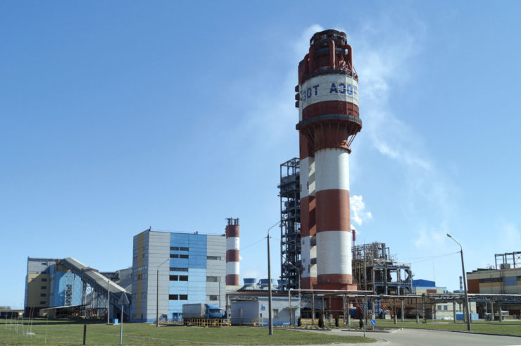
5) Газоочистные установки

Slide 22
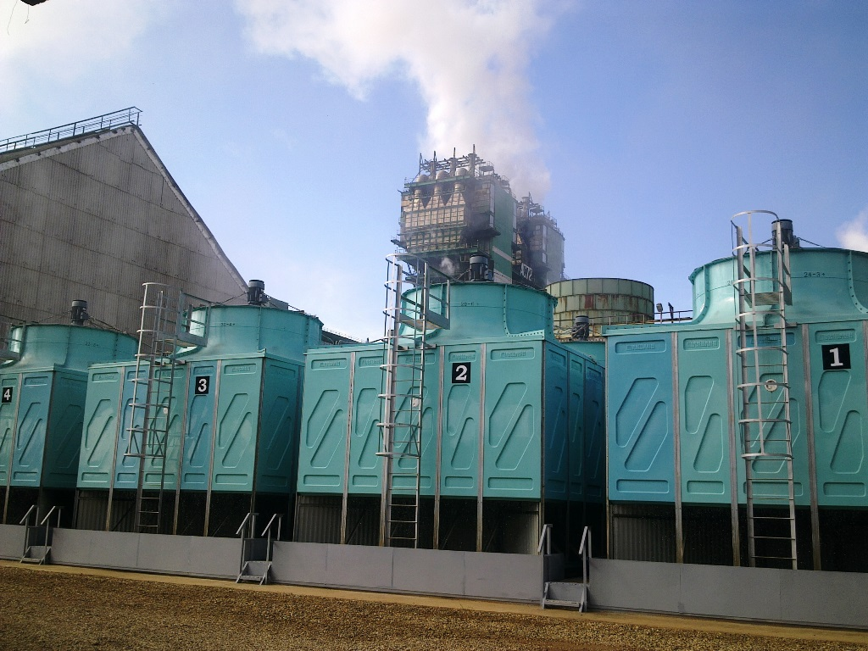
6) Водооборотные циклы

Slide 23
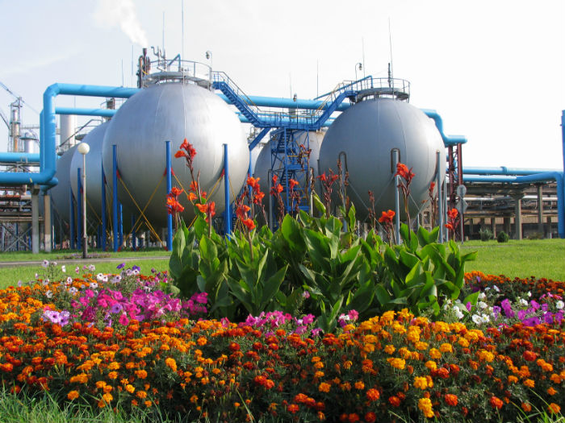
7) Увеличение посадок

Slide 24
Таким образом,
1980е – ежегодный выброс в атмосферу = 20 тыс. тонн
2017 – ежегодный выброс в атмосферу = 6,6 тыс. тонн
При этом объемы выпуска продукции увеличились на 1/3.

Slide 25
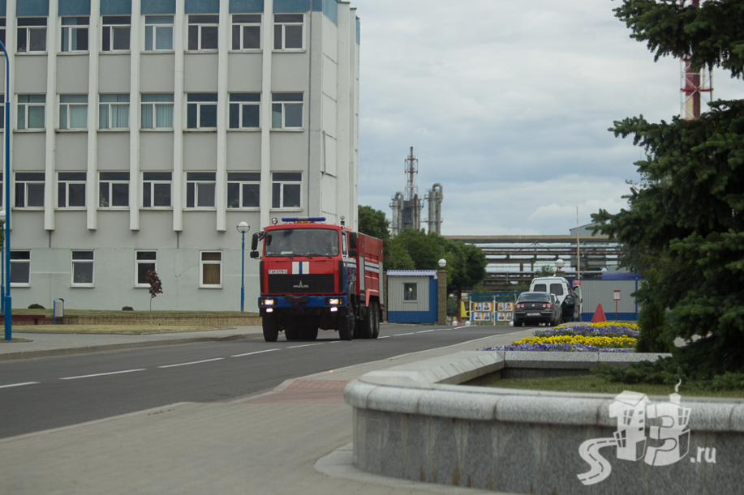
ЧП на «Гродно Азот»

Slide 26
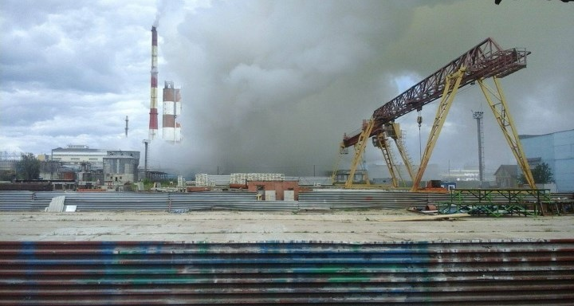
Взрыв 6 июня 2016 года

Slide 27
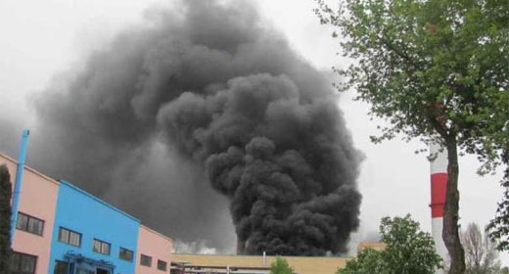
Искра, попавшая на гидроксиламинсульфат, спровоцировала пожар.

Slide 28
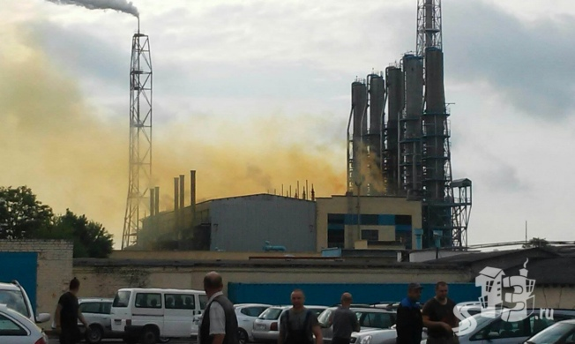
Спустя 10 дней после аварии над заводом появилось желтое облако.

Slide 29
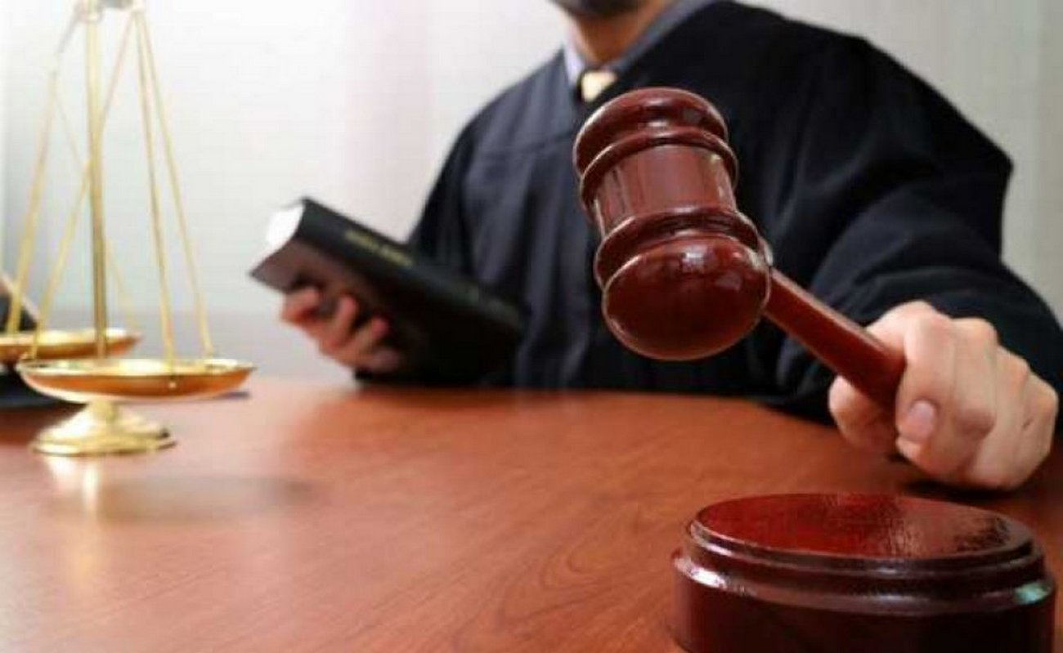
Решение суда в 2019:
Причина аварии – нарушение хранения опасного вещества. Невиновный оправдан.

Slide 30
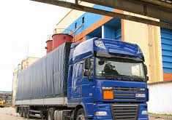
ЧП 31 января 2017
Грузовик повредил трубу с аммиаком.
Никто не пострадал.
Опасной концентрации аммиака в воздухе не выявлено.

Slide 31
Последние новости
В 2019 состоялся запуск цеха по производству азотной кислоты и жидких азотных удобрений.
В настоящее время различные компании борются за строительство нового азотного комплекса на базе «Гродно Азот».

Slide 32

Спасибо за внимание!

